Slide 1
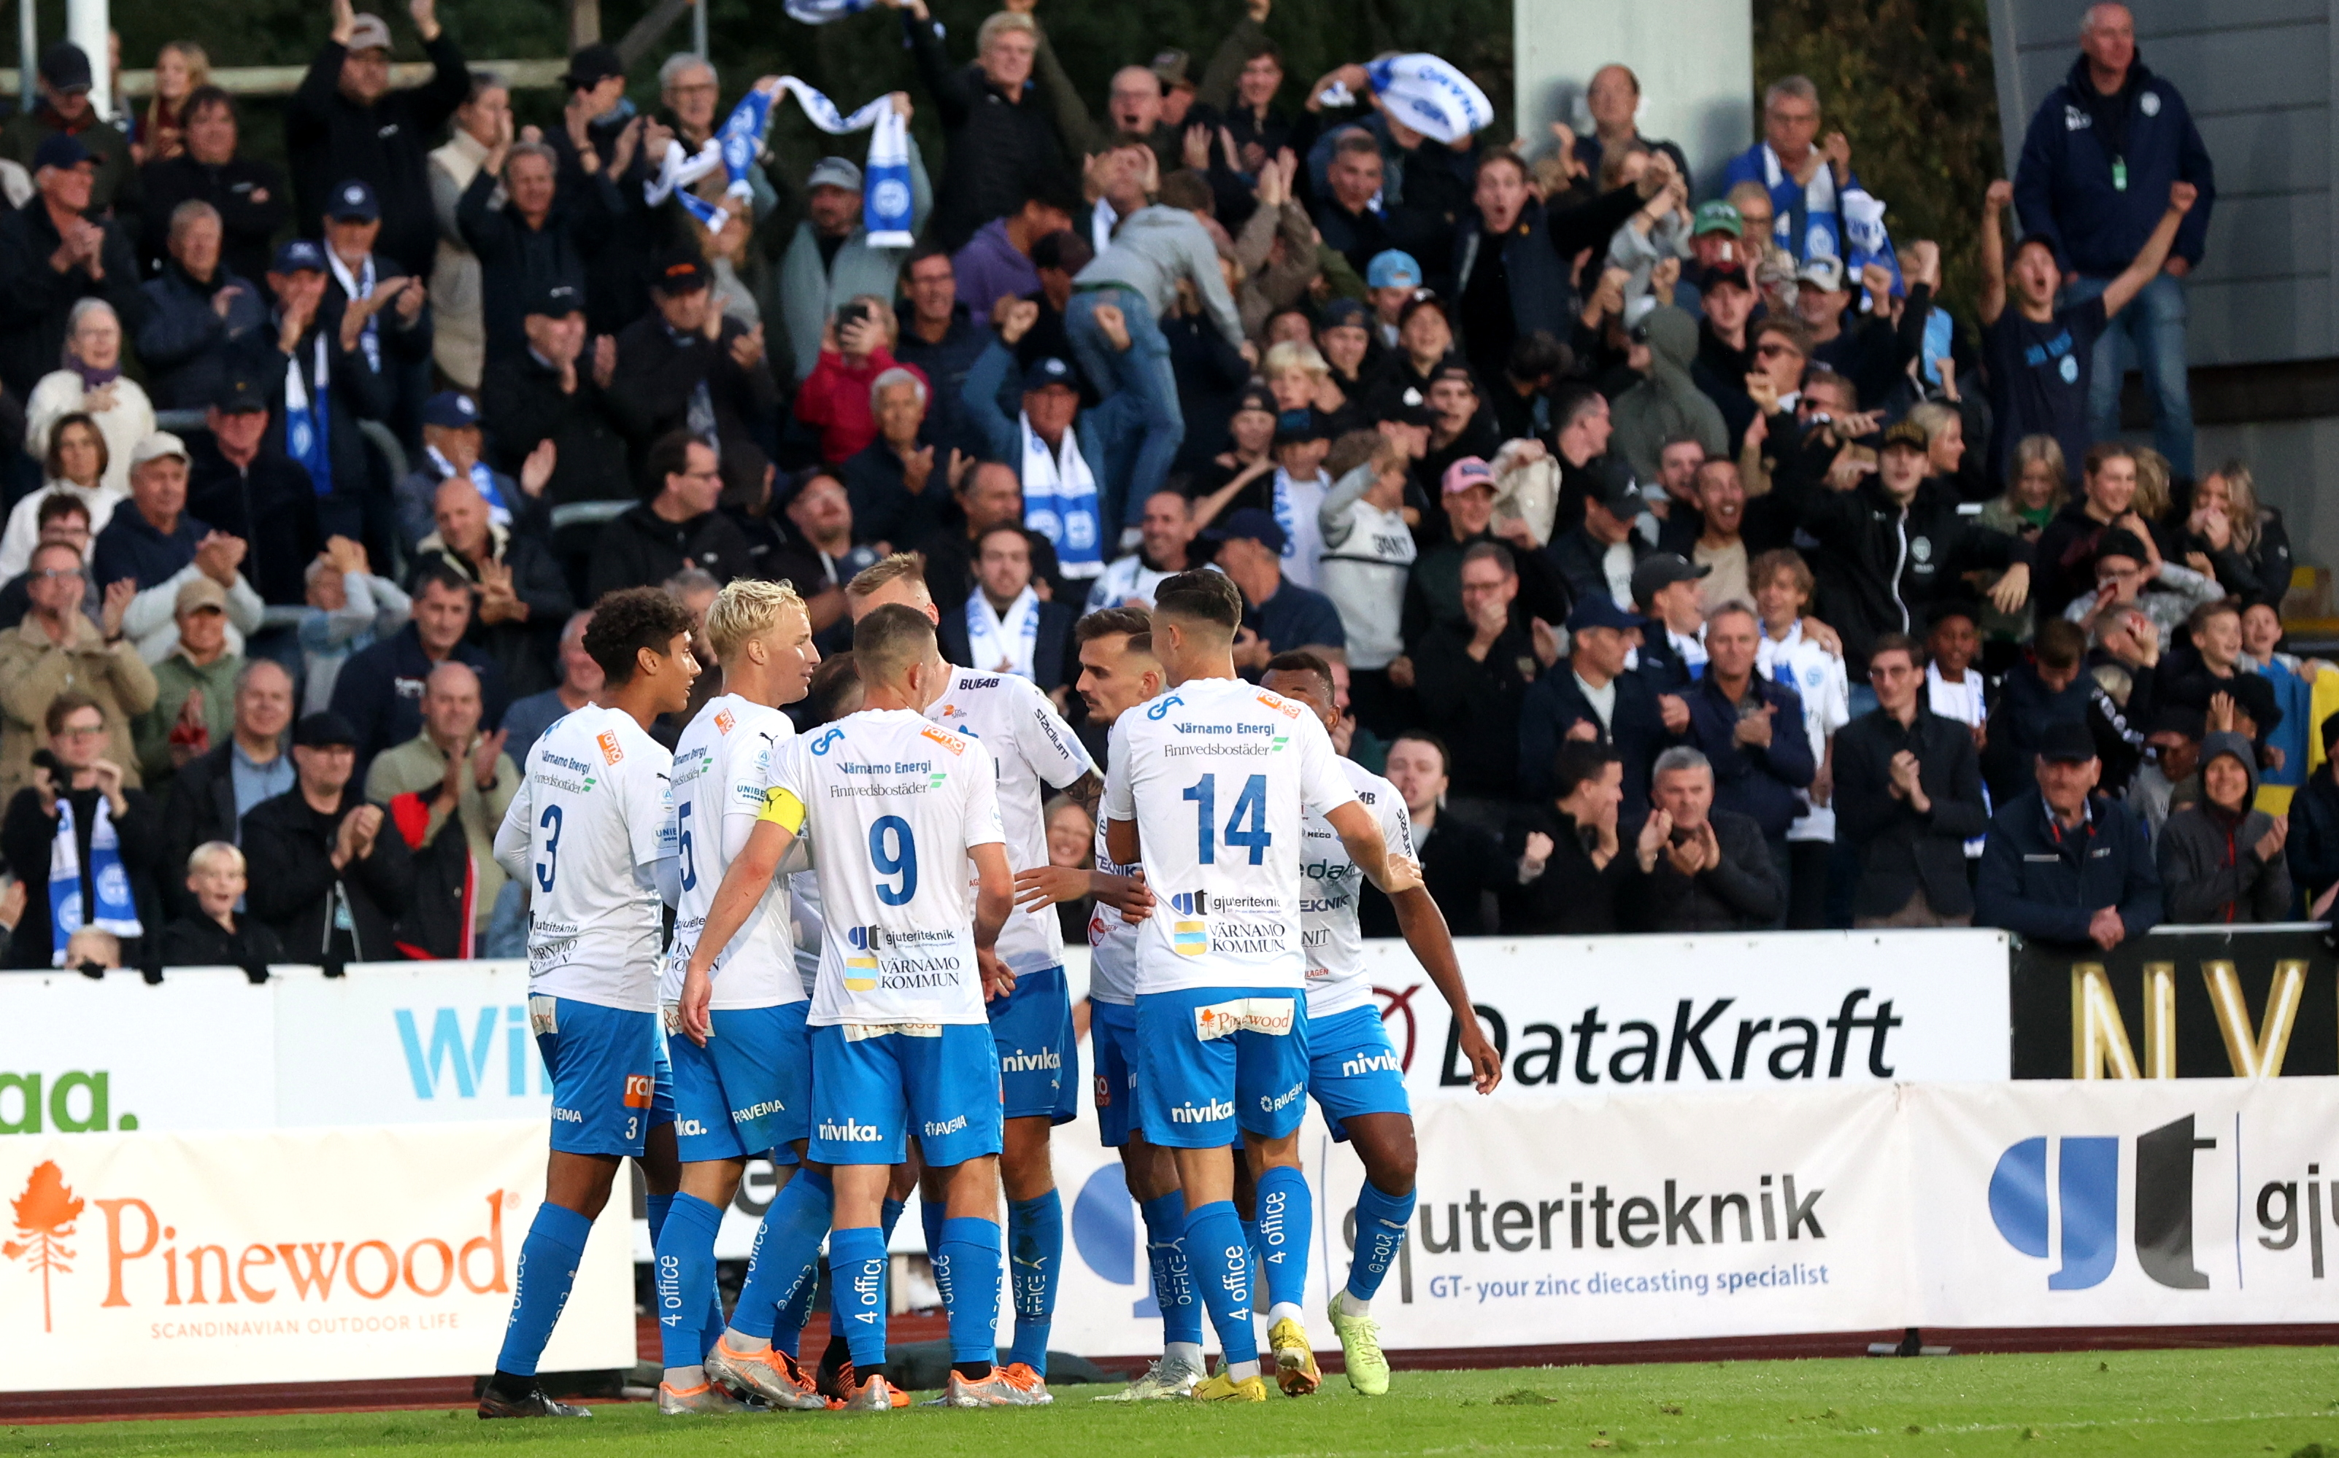

MATCHMANUAL
9 MOT 9

Slide 2
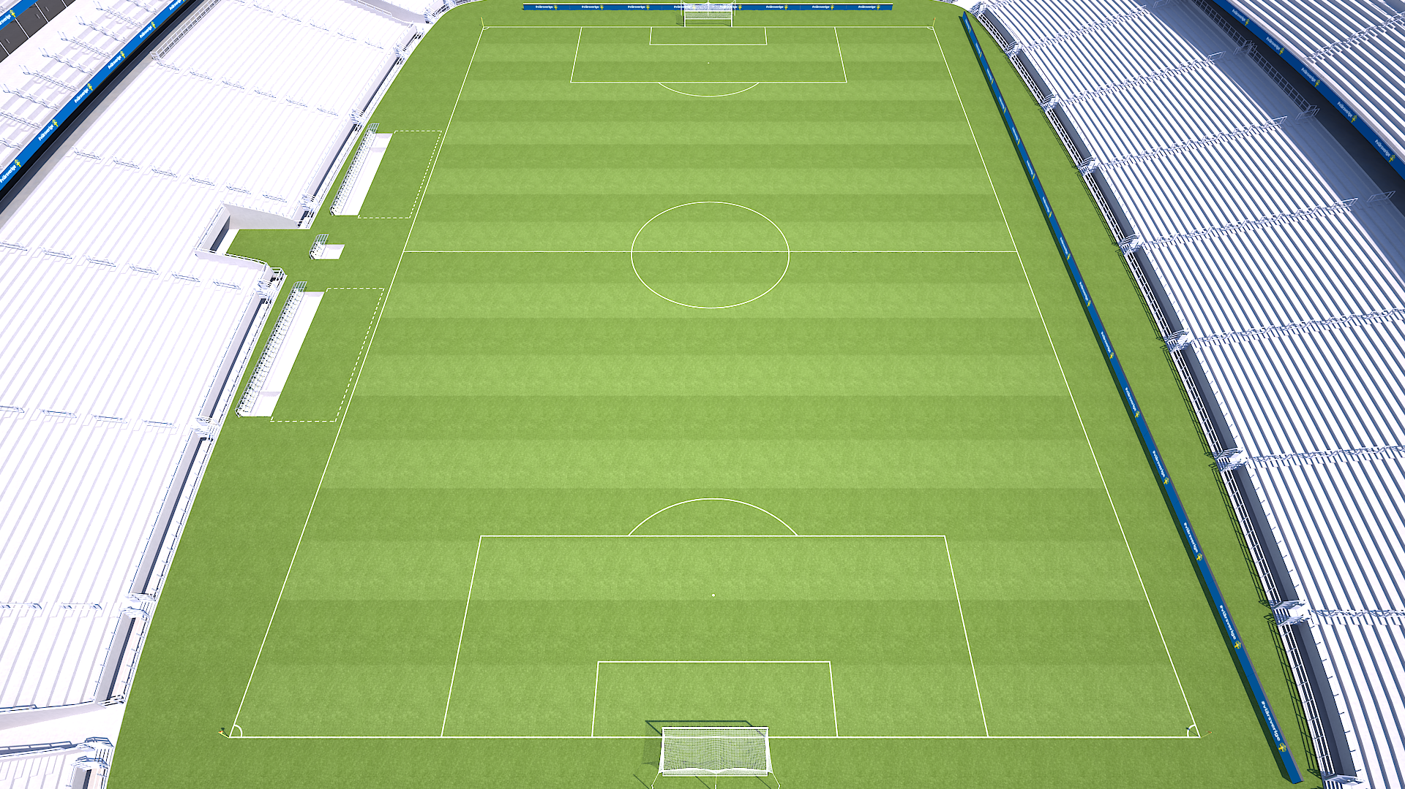

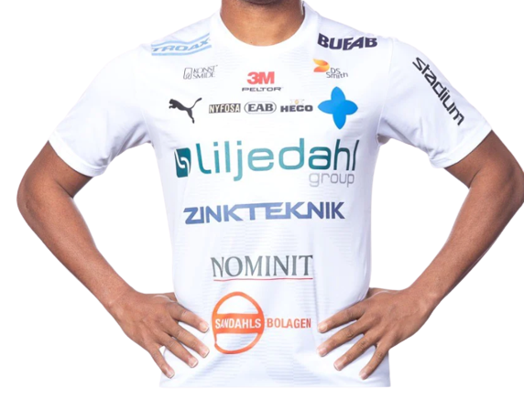
PRINCIPER OCH MÅLBILDER I ANFALL OCH FÖRSVAR
9 MOT 9
SPELUPPBYGGNAD
Bli rättvänd framför backlinje
FÖRHINDRA SPELUPPBYGGNAD
Vinn bollen så nära motståndarnas mål som möjligt
- Spela spelaren som kan bli rättvänd
- Spela bollen framåt - igenom eller förbi lagdel bakom ryggen på motståndare
- Se din närmsta motståndare och bollen samtidigt
- Täck genomspel i din lagdel
- Press i tid (när bollen lämnar foten)
- Stäng passningslinje samtidigt som du pressar
- Understöd i linje med bollen
OFFENSIV OMSTÄLLNING
Avsluta anfall så fort som möjligt
- Spela bollen i tid till ytan framför löpande spelare
- Löpa i tid till ytan framför bollen på båda sidor
DEFENSIV OMSTÄLLNING
Ta tillbaka bollen så fort som möjligt
- Avvakta om BH har kontroll, styr motståndaren bort från målet
- Gör hemlöp i maxfart
- Omställningstid 0,0 sekunder
- Fortsätt pressa tills motståndaren har passat bollen
KOMMA TILL AVSLUT OCH GÖRA MÅL
Avsluta på mål på få tillslag
FOTBOLLSPSYKOLOGI
- Flytta på utespelare och målvakt
- Avsluta i fart på få tillslag
- Se bollen, målet och motståndarna samtidigt
GÖR NÄSTA AKTION
Visar sig igen efter passning
Pressar direkt efter bolltapp
Följer upp returer
GÖR LAGKAMRATER BÄTTRE
Peppar lagkamrater vid misstag
Berömmer bra lagkamraters lyckade aktioner
Tummen upp, high-five, kram
LÅNG OCH HÅLLBAR KARRIÄR
Älskar utmaningar
Prövar svårare fotbollsaktioner
Använder sin sämre fot
FÖRHINDRA OCH RÄDDA AVSLUT
Blockera avslut med alla kroppsdelar förutom händer
- Förhindra inspel
- Blockera avslut
NYCKELBETEENDEN I ANFALLSSPEL
ORIENTERING – Vrid på huvudet, leta efter yta, bollen medspelare och motståndare
PASSNING I TID – Passa bollen innan medspelare är markerad
SPELA FRAMÅT BAKOM RYGG – Passa bollen diagonalt till medspelare som löper bakom ryggen på motståndare.
BLI RÄTTVÄND MED BOLLEN – Ta emot bollen med bortre fot
NYCKELBETEENDEN I ANFALLSSPEL
PRESS I TID – Pressa när bollen är på väg till motståndare, kom in framför
ORIENTERING – Se din närmsta motståndare och bollen samtidigt
COACHA MEDSPEARE – Prata med spelaren framför dig

Slide 3
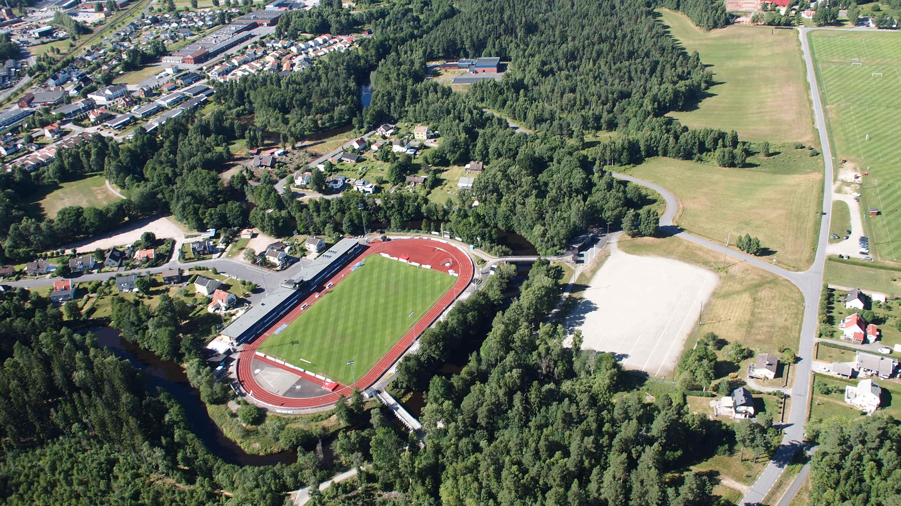

MATCHSAMLING
SCHEMA
INFÖR MATCH
MATCHGENOMGÅNG
60 min
Spelarna samlas och byter om
45 min
Matchgenomgången börjar
35 min
Matchuppvärmning börjar
- Highfive-kvadraten
- Krysslöp eller kolonner
- Possessionspel med riktning
10 min
Matchtröjan tas på i omklädningsrum
- Spelarna får sista påminnelserna
Tränaren ska ha planerat en laguppställning samt tilltänkta byten för att säkerställa antalet spelade minuter.
Tränaren fokuserar på att ungdomarna ska utvecklas genom en positiv approach. Energi och glädje ska uppmuntra ungdomarna till en bra prestation.
Tränaren genomför en matchgenomgång med ett fåtal taktiska inslag. Fokus ligger på arbeta utifrån lagets arbetssätt och med glädjen i fokus.
Vad har vi tränat på under veckan?
Vad kan vi ta med oss till dagens match?
Vad är dagens prestationsmål?
Vad gör vi när målvakt har bollen?
Vad gör vi när motståndarnas målvakt har bollen?
ANVÄND TAKTIKTAVLA →

Slide 4

PRESTATIONSMÅL TILL MATCH
(VÄLJ ETT AV DESSA) Låt spelarnas bestämma ett rimligt antal
MÅLBILD | REGEL | PRESTATIONSMÅL
SPELUPPBYGGNAD Bli rättvänd framför backlinje | SPELUPPBYGGNAD Extra poäng om alla i samma anfall tar emot med bortre foten Anfallande lag behöver passa över mittlinjen innan de gör mål (gör mål direkt om bollvinst på motståndarnas planhalva) Vid bollvinst, spela valfri målvakt och gör mål på andra målet | Hur många gånger kan vi bli rättvända med bortre fot? Hur många gånger kan vi bli rättvända på motståndarnas planhalva?
OFFENSIV OMSTÄLLNING Avsluta anfall så fort som möjligt | OFFENSIV OMSTÄLLNING Avsluta anfall inom x antal sekunder Gör mål på andra planhalvan vid bollvinst | Hur många anfall kan vi avsluta inom 10 sekunder?
KOMMA TILL AVSLUT OCH GÖRA MÅL Avsluta på mål på få tillslag | KOMMA TILL AVSLUT OCH GÖRA MÅL Extra poäng om mål på 1-2 tillslag Extra poäng om mål från en viss yta Extra poäng om mål mellan pinne och stolpe | Hur många direktskott kan vi få på mål? Hur många skott på ett tillslag kan vi få på mål?
SAMMANFATTA PRESTATIONSMÅLET MED SPELARNA I EN HALVTIDSPAUS, UPPMUNTRA DEM ATT GÖRA DET BÄTTRE I NÄSTA HALVLEK

Slide 5
PRESTATIONSMÅL TILL MATCH
(VÄLJ ETT AV DESSA) Låt spelarnas bestämma ett rimligt antal
MÅLBILD | REGEL | PRESTATIONSMÅL
FÖRHINDRA SPELUPPBYGGNAD Vinn bollen så nära motståndarnas mål som möjligt | FÖRHINDRA SPELUPPBYGGNAD Extra poäng om bollvinst på motståndarnas planhalva Extra poäng om bollvinst på tredjedelen närmast målet | Hur många gånger kan vi vinna bollen på motståndarnas planhalva?
DEFENSIV OMSTÄLLNING Ta tillbaka bollen så fort som möjligt | DEFENSIV OMSTÄLLNING Extra poäng om bollvinst inom x antal sekunder Extra poäng om bollvinst på samma planhalva där bollen förlorades | Hur många gånger kan vi ta tillbaka bollen inom 6 sekunder?
FÖRHINDRA OCH RÄDDA AVSLUT Blockera avslut med alla kroppsdelar förutom händer | FÖRHINDRA OCH RÄDDA AVSLUT Extra poäng om avslut blockeras | Hur många gånger kan en utespelare blockera avslut?
SAMMANFATTA PRESTATIONSMÅLET MED SPELARNA I EN HALVTIDSPAUS, UPPMUNTRA DEM ATT GÖRA DET BÄTTRE I NÄSTA HALVLEK

Slide 6
SPELARENS ANSVAR INFÖR, UNDER OCH EFTER MATCH
FÖRBEREDELSE | GENOMFÖRANDE | UTVÄRDERING
JAG KOMMER I TID Jag ansvarar för att komma i tid till samlingen. Jag tar hjälp om jag inte kan lösa det på egen hand. JAG HAR RÄTT MATERIAL Jag packar min IFK-väska själv med fotbollsskor, benskydd, benskyddstejp, matchtröja, shorts, vattenflaska JAG ÄR FÖRBEREDD Jag är utvilad och har ätit bra mat innan matchen. Jag förberedd på att genomföra taktiken som tränaren har förmedlat dagen innan eller under matchsamlingen. SCHEMA 60 min Spelarna samlas och byter om 45 min Matchgenomgången börjar 35 min Matchuppvärmning börjar - Highfive-kvadraten - Krysslöp eller kolonner - Possessionspel med riktning 10 min Matchtröjan tas på i omklädningsrum - Spelarna får sista påminnelserna | JAG GÖR MITT BÄSTA Maximera sin egen prestation utifrån att göra sitt allra bästa. Spelaren har med sig sin individuella utvecklingsplan ut på planen och gör aktioner utifrån den. IUP ska vägleda spelaren att söka upp utmanande situationer. JAG FÖLJER VÄRDEGRUNDEN KRAM Kamratskap – Respekt – Ansvar – Mod JAG GÖR LAGKAMRATER BÄTTRE Ute på planen peppar jag mina lagkamrater, jag firar våra mål med laget, jag ger tummen upp och high-five vid bra prestationer. | JAG DELTAR I Reflektionen tillsammans med tränarna och lagkamraterna för att göra mig själv och lagkamrater bättre. 5 min Spelarna reflekterar - Hur gick det med dagens prestationsmål? - Hur bra var min arbetsinsats idag? - Vad lyckades vi bäst med idag? - Vad kan vi göra bättre till nästa match? 10 min Spelarna reflekterar tillsammans med ledare 15 min Tränar sammanfattar reflektionen och delger viktigaste informationen inför nästa vecka
ANVÄND TAKTIKTAVLA →

Slide 7
TRÄNARENS ANSVAR INFÖR, UNDER OCH EFTER MATCH
FÖRBEREDELSE | GENOMFÖRANDE | UTVÄRDERING
TRÄNAREN ANSVARAR FÖR Tränaren ska ha planerat en laguppställning samt tilltänkta byten för att säkerställa antalet spelade minuter. Tränaren fokuserar på att ungdomarna ska utvecklas genom en positiv approach. Energi och glädje ska uppmuntra ungdomarna till en bra prestation. Tränaren genomför en matchgenomgång med ett fåtal taktiska inslag. Fokus ligger på arbeta utifrån lagets arbetssätt, veckans prestationsmål och med glädjen i fokus. MATCHGENOMGÅNG Vad har vi tränat på under veckan? Vad kan vi ta med oss till dagens match? Vad är dagens prestationsmål? Vad gör vi när målvakt har bollen? Vad gör vi när motståndarnas målvakt har bollen? | LÅTER SPELARNA TA EGNA BESLUT Hjälper spelarna att rikta sitt fokus med frågor och instruktioner som inte begränsar spelarna. T.ex: - Var finns det mer yta nu? (spelarna får avgöra om det finns mer yta någon annanstans) Nu behövs du mer i mitten av planen Går det att spelvända? (spelarna får avgöra hur spelvändningen går till) GER KONKRET POSITIV FEEDBACK IFK-tränaren hjälper spelarna att sortera vilka aktioner som var extra bra och mer avgörande i vissa situationer. TAR ANSVAR FÖR SPELARNAS SPRÅK OCH TACKLINGAR Spelare som använder ovårdat språk och/eller använder tacklingar som kan ska motståndare ska tas av planen helst innan domaren gör det. Ledaren tar ansvar för detta oavsett hur det står i den enskilda matchen och spelarnas skicklighet som fotbollsspelare. VARJE MATCH ÄR LIKA VIKTIG OCH OVIKTIG PÅ SAMMA GÅNG Alla matcher är lika viktiga som medel för att spelarna ska må bra och utvecklas men också oviktiga utifrån matchens resultat LÅTER SPELARNA GÖRA MISSTAG En IFK-tränare fokuserar på spelarnas bra prestationer och försöker få spelarnas att upprepa dessa. En IFK-tränare radiostyr inte spelarna för att undvika misstag. | Tränaren ansvarar för att matchreflektionen blir genomförd. En matchreflektion som syftar till ett utökat lärande men som även uppmuntrar till ett framtida utövande och längtan efter nästa pass. 5 min Spelarna reflekterar - Hur gick det med dagens prestationsmål? - Hur bra var min arbetsinsats idag? - Vad lyckades vi bäst med idag? - Vad kan vi göra bättre till nästa match? 10 min Spelarna reflekterar tillsammans med ledare 15 min Tränar sammanfattar reflektionen och delger viktigaste informationen inför nästa vecka - Tränaren klappar om samtliga spelare i syfte att tacka för matchen. - Tränaren säkerställer att material och klädsel är intakt och att det hamnar på rätt plats.
 |  | OBLIGATORISKT Tränaren ansvarar för att laget tar sig an matchen på ett respektfullt sätt gentemot sig själva, motståndarna och våra domare. Tränaren genomför halvtidspausen och fokuserar på saker som vi gör bra och som vi kan göra bättre till andra halvlek. Tränaren säkerställer att samtliga spelare tackar motståndarna och domarna för matchen.

Slide 8
TRÄNARTEAMETS ANSVARSFÖRDELNING
Tränarna kommer överens innan matchen om vilka uppgifter de tar ansvar för
INNAN MATCH | UNDER MATCH
ADMIN En tränare lägger in spelare i Fogis inför match En tränare hälsar och stämmer av med domare innan match FILMA MATCHEN En tränare ansvarar för att matchen blir inspelad när det finns möjlighet UPPVÄRMNING En tränare sköter uppvärmning av målvakt En tränare sköter uppvärmning av laget | COACHNING I MATCH En tränare coachar målvakt och backlinje, en coachar mittfält och anfall En tränare coachar i anfallsspel och en i försvarsspel Högst två tränare får aktivt coacha i matchen, är det fler tränare tar de ansvar för andra uppgifter PRATA MED AVBYTARE En tränare pratar med avbytare under matchen och ställer frågor utifrån matchgenomgång och vad som händer i matchen Tränare kan fråga spelaren vad hen vill försöka göra i sin position när hen kommer in Tränaren står ”bakom bänken” dvs kan se bänken och spelarna samtidigt HALVTIDSPAUS Högst två tränare pratar i pausen Om fler tränare pratar riskerar budskapen till spelarna bli luddiga eller okonkreta Prata ihop ett par minuter innan halvtidspausen och kom överens om vad ni ska prata om och vad ni ska fråga spelarna BYTEN Håll koll på vem som ska byta med vem och när Håll koll på tiden Låt spelarna sköta bytena själva, avbytaren kan ropa ”nästa” till den som är planen dvs nästa tillfälle i matchen som är lämpligt för byte SKADADE SPELARE En tränare tar hand om skadade spelare Tränaren undviker att springa in direkt på planen och låter spelaren resa sig upp själv, om det inte är bråk med knytnävar eller huvudskada

Slide 9
GENERELLA RIKTLINJER KRING MATCHEN
Tränarna kommer överens innan matchen om vilka uppgifter de tar ansvar för
SPELARE OCH TRÄNARE PÅ ENA SIDAN, PUBLIK PÅ DEN ANDRA
Föräldrar och anhöriga ska stå på motsatt sida av planen
Hemmalagets och bortalagets spelare och tränare ska stå på samma sida
DIALOG MED MOTSTÅNDARE OCH DOMARE
Som ledare ska du alltid ha en dialog med motståndarlagets ledare och domare inför varje match. Kan vara att i de fall som lagen har en gemensam historik kring enskilda spelare eller föräldrar som har betett sig mindre bra som domaren bör känna till.
TRÄNARE COACHAR, FÖRÄLDRAR PEPPAR
För att säkerställa spelarnas egna beslutsfattande ska tränarna coacha spelarna. Det innebär att tränaren bestämmer vad spelarnas få positiv feedback på och vad spelarna ska få instruktioner eller frågor om.
Föräldrarna ska peppa hela laget och inte bara sitt eget barn.
Föräldrarna ska inte berömma passningar och rensningar som slås i panik eller ropa ”NEEEJ” när spelarna inte gör mål

Slide 10





PRAKTISKA FÖRVÄNTNINGAR PÅ SPELARE
JAG KOMMER I TID
JAG HAR RÄTT MATERIAL
JAG GÖR MITT BÄSTA
JAG ÄR FÖRBEREDD
JAG FÖLJER VÄRDEGRUNDEN
Kamratskap – Respekt – Ansvar – Mod
JAG GÖR LAGKAMRATER BÄTTRE

Slide 11
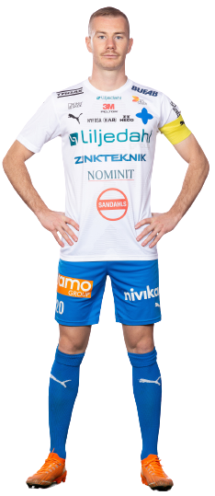
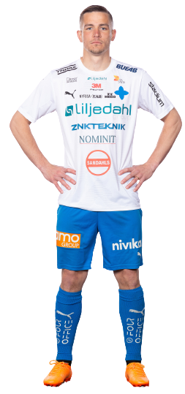
IFK-SPELAREN
JOBBAR ALLTID HÅRT
IFK-spelaren ställer krav på sig själv först, sen på andra
GÖR SINA LAGKAMRATER BÄTTRE
IFK-spelaren peppar lagkamrater som gör misstag
IFK-spelaren berömmer lagkamrater som gör bra saker
GÖR ALLTID NÄSTA AKTION
Oavsett väder, känsla och situation kan IFK-spelaren alltid orientera sig och ta beslut för att göra nästa aktion och påverka det som händer

Slide 12
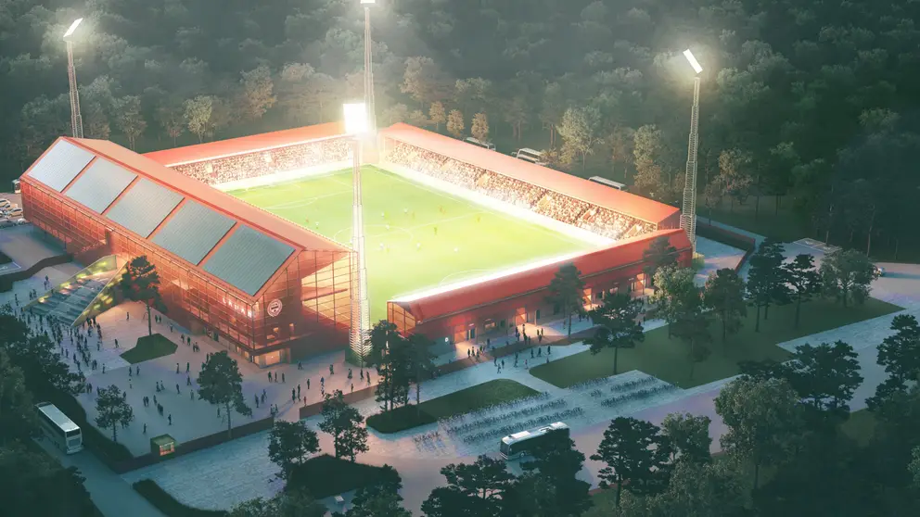
IFK-SPELAREN
Riktiga IFK:are förstår att en kortsiktig känsla av misstag är mindre jobbig än en långsiktig känsla av ånger. Ångern över att INTE ha gjort tillräckligt med misstag!
Riktiga IFK:are spelar utan rädsla. De är inte rädda för att tappa bollen. De är inte rädda för att göra misstag.
JOBBAR ALLTID HÅRT
IFK-spelaren ställer krav på sig själv först, sen på andra
GÖR SINA LAGKAMRATER BÄTTRE
IFK-spelaren peppar lagkamrater som gör misstag
IFK-spelaren berömmer lagkamrater som gör bra saker
GÖR ALLTID NÄSTA AKTION
Oavsett väder, känsla och situation kan IFK-spelaren alltid orientera sig och ta beslut för att påverka det som händer
PÅ ANDRA SIDAN RISKEN FINNS MÖJLIGHETEN ATT GÖRA SKILLNAD.
VAR SPELAREN SOM GÖR SKILLNAD!
Riktiga IFK:are förstår att det största misstaget är att spela säkert och att aldrig ta risker eftersom de skulle göra dem tråkiga att titta på.

Slide 13
BYTEN OCH SPELTID
FORWARD
VÄNSTERYTTER
HÖGERYTTER
VÄNSTERBACK
HÖGERBACK
CDM
VILA PER HALVLEK/PERIOD
AVBYTARE
Varje spelare vilar 8 min 20 sek per halvlek/period
Mittbackar försöker spela hela matchen
YTTER
MITT-MITT/FORWARD
MITTBACK
MITTBACK
YTTERBACK
MÅLVAKT

Slide 14
9 mot 9
Spetsegenskaper:
1v1 off/def
Avslut
Positionering
Spetsegenskaper:
1v1 off/def
Inspel
Avslut
Sprintförmåga
Länkande spelbarhet
Genombrott
Orientering
Arbetskapacitet
Spetsegenskaper:
1v1 off/def
Inspel
Avslut
Sprintförmåga
Länkande spelbarhet
Genombrott
Orientering
Arbetskapacitet
Spetsegenskaper:
1v1 off/def
Inspel
Avslut
Sprintförmåga
Länkande spelbarhet
Genombrott
Orientering
Arbetskapacitet
Spetsegenskaper:
1v1 off/def
Inspel
Avslut
Sprintförmåga
Länkande spelbarhet
Genombrott
Orientering
Arbetskapacitet
Spetsegenskaper:
Länkande spelbarhet
Orientering
Skydda backlinje
Spetsegenskaper:
1v1 def
Uppspel
Passera lagdelar
Längre passningar
Spetsegenskaper:
1v1 def
Uppspel
Passera lagdelar
Längre passningar
Spetsegenskaper:
Kommunikation
Uppspel
Passera lagdelar
Längre passningar

Slide 15
SPELARENS SPELTID I MATCH
Vi kallar 12 spelare till varje match.
Tre spelare delar på speltiden som vänsterback/högerback
Tre spelare delar på speltiden som vänsterytter/högerytter
Tre spelare delar på speltiden som mitt-mitt/forward
Mittbackar och målvakt försöker spela hela matchen.
Spelaren spelar 2/3-delar av varje match
Spelaren spelar 16 minuter och 20 sekunder per halvlek.
Spelaren vilar 8 minuter och 20 sekunder per halvlek.
Om spelaren själv väljer att byta ut sig själv innan tränaren genomför bytet räknas det ändå som att spelaren har spelat rätt antal minuter.
9 MOT 9

Slide 16
SPELARENS POSITION I MATCH
Vi kallar 12 spelare till varje match.
Tre spelare delar på speltiden som vänsterback/högerback
Tre spelare delar på speltiden som vänsterytter/högerytter
Tre spelare delar på speltiden som mitt-mitt/forward
Mittbackar och målvakt försöker spela hela matchen.
MÅLVAKTER
Ska spela 8 matcher som utespelare varje år fram till året spelaren fyller 15 år
UTESPELARE
Ska fördela sin speltid jämnt över två positioner: exempelvis 50% ytterback och 50% ytterforward
9 MOT 9

Slide 17
MATCHUPPVÄRMNING
15 min Inverterade led
1 High-five kvadrat
2 Kolonner
3 Väggspel förbi led
10 min Possessionspel med riktning

Slide 18
SPELUPPBYGGNAD
    Utgångspositioner: 1 - 2 - 3 - 3
CF
VY
HY
CM
VB
HB
VMB
HMB
MV

Slide 19
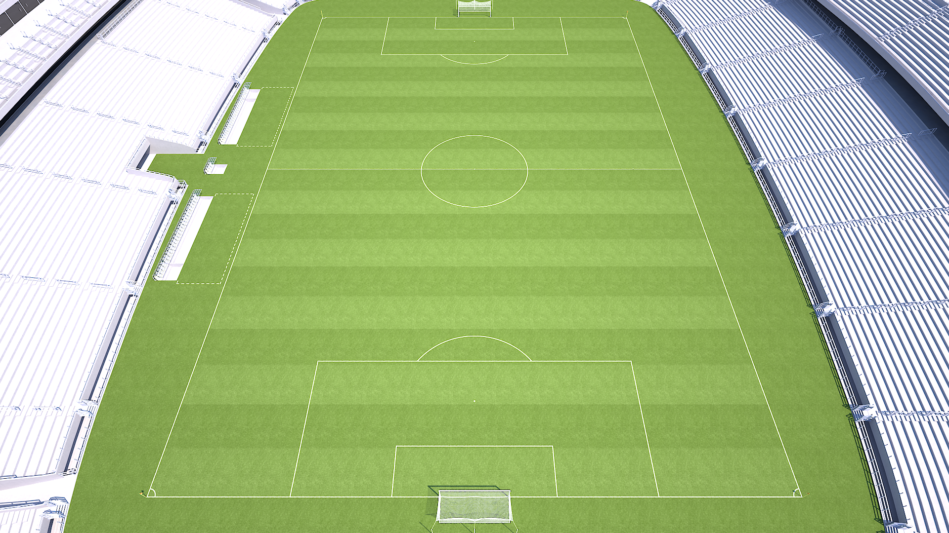
ARBETSSÄTT
UTGÅNGSPOSITIONER
- LOCKA med backarna
LÅS deras backlinje med 7, 11, 9 som ställer sig offside på inspark
När motståndarnas pressar vill vi spela igenom eller förbi deras mittfält…

Slide 20

UPPSPEL
LUCKA BAKOM YMF
LÅS deras YB med 9an / Bred 7a
Spela utanför till 7an eller studsa via 9an

Slide 21
SPELVÄNDNING
DIAGONALT
Spelvänd framåt diagonalt via:
10an eller vänsterbacken (som droppar in) som skapar passerande passningslinje bakom motståndare
Högerback som skapar passningslinje bakom motståndarnas ytter

Slide 22
KOMMA TILL AVSLUT OCH GÖRA MÅL
Skapa 2v1 - flytta på motståndaren
Spela på ryggsidan
Inlägg - sent eller tidigt

Slide 23
KOMMA TILL AVSLUT OCH GÖRA MÅL
OBS 1: Sätt in den tidigt (mellan MV och MB eller mot bortre ytter) om ytan finns
OBS 2: Driv den mot kortlinjen och spela mot bortre stolpen eller cutback

Slide 24
KOMMA TILL AVSLUT OCH GÖRA MÅL
Överlappa med YB eller 10an vid spelvändning
OBS 1: Sätt in den tidigt (mellan MV och MB eller mot bortre ytter) om ytan finns
OBS 2: Driv den mot kortlinjen och chipa mot bortre.
OBS 3: Ta distansskott för att tvinga dem ur sina positioner.

Slide 25
FÖRHINDRA SPELUPPBYGGNAD
Utgångsposition: 1-2-3-3
- 9an väljer sida och splittar
7an eller 11an splittar
7an eller 11an blir tredje back
10 an markerar 10an
Vänsterback eller högerback markerar ytter
Vänsterback eller högerback markerar 9an

Slide 26
FÖRHINDRA SPELUPPBYGGNAD
Utgångsposition: 1-2-3-3
- 9an väljer sida och splittar
7an eller 11an splittar
7an eller 11an blir tredje back
10 an markerar 10an
Vänsterback eller högerback markerar ytter
Vänsterback eller högerback markerar 9an

Slide 27
FÖRHINDRA SPELUPPBYGGNAD
Utgångsposition: 1-2-3-3
SE MOTSTÅNDARE
- Spelarna som splittar, pressar sin spelare när bollen är på väg
Övriga ser sin spelare och bollen samtidigt. Om bollen spelas till deras spelare så ska de pressa i tid och kliva in framför motståndare.

Slide 28
FÖRHINDRA SPELUPPBYGGNAD
Utgångsposition: 1-2-3-3
PRESS I TID
- Spelarna som splittar, pressar sin spelare när bollen är på väg
Övriga ser sin spelare och bollen samtidigt. Om bollen spelas till deras spelare så ska de pressa i tid och kliva in framför motståndare.

Slide 29
FÖRHINDRA SPELUPPBYGGNAD
Stäng spelvändning mellan backarna.
Tvinga spelet till ena sidan
Vi pressar från olika håll på bollhållaren
Vi ser motståndare och bollen samtidigt
Vi pressar när bollen är på väg
Vi försvarar med fyra backar framför mål

Slide 30
FÖRHINDRA OCH RÄDDA AVSLUT
Stäng spelvändning mellan backarna.
Tvinga spelet till ena sidan
Vi pressar från olika håll på bollhållaren
Vi ser motståndare och bollen samtidigt
Vi pressar när bollen är på väg
Vi försvarar med fjärde back
FJÄRDE BACK

Slide 31
FÖRHINDRA OCH RÄDDA AVSLUT
Vi vill avsluta inom 10 sekunder!
Passningar framåt är säkrare än passningar i sidled, eftersom vi kan pressa direkt vid ett bolltapp om vi tappar bollen framför oss.
Vad vi gör med bollen i kontringen avgörs hur det ser ut när vi vinner bollen:
*Öppen bollvinst: yta framför = ta ytan själv
*Bollvinst med fördel: någon är fri = spela loss bollen
*Stängd bollvinst: vi blir pressade = rädda bollen

Slide 32
TRÄNAREN EFTER MATCH
EFTER MATCH
MATCHREFLEKTION
- Tränaren ansvarar för att matchreflektionen blir genomförd. En matchreflektion som syftar till ett utökat lärande men som även uppmuntrar till ett framtida utövande och längtan efter nästa pass.
- Tränaren klappar om samtliga spelare i syfte att tacka för matchen.
- Tränaren säkerställer att samtliga spelare har information om kommande veckas händelser och planering.
- Tränaren säkerställer att material och klädsel är intakt och att det hamnar på rätt plats.
5 min
Spelarna reflekterar tillsammans med ledare
- Hur gick det med dagens prestationsmål?
- Hur bra var min arbetsinsats idag?
- Vad lyckades vi bäst med idag?
- Vad kan vi göra bättre till nästa match?
10 min
Tränar sammanfattar reflektionen och delger viktigaste informationen inför nästa vecka
ANVÄND TAKTIKTAVLA →

Slide 33
MATCHMANUAL
9 MOT 9

